Slide 1
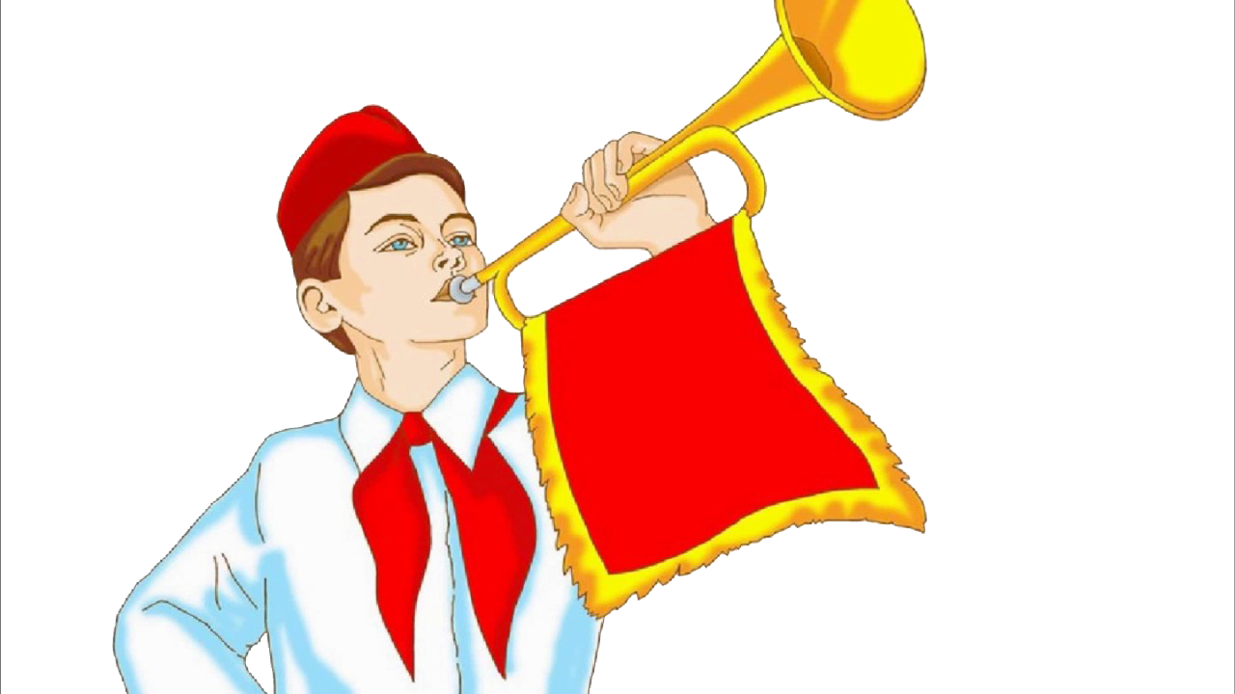
КВИЗ
«История пионерии»
КОМИТЕТ ОБРАЗОВАНИЯ АДМИНИСТРАЦИИ
БАЛАКОВСКОГО МУНИЦИПАЛЬНОГО РАЙОНА
МАУДО «Центр дополнительного образования»
г. Балаково Саратовской области
В рамках муниципального добровольческого проекта «Традициям пионерии верны»,
приуроченного к 85-летию открытия в г. Балаково Дома пионеров

Slide 2
РАУНДЫ ИГРЫ
1
2
3
Бонусные
вопросы
Истрия пионерии. Цифры и факты.
История пионерской организации
г. Балаково
9 вопросов
За каждый
правильный ответ
по 2 балла
6 вопросов
За каждый правильный ответ
по 2 балла
2 вопроса
За каждый правильный ответ
по 3 балла

Slide 3
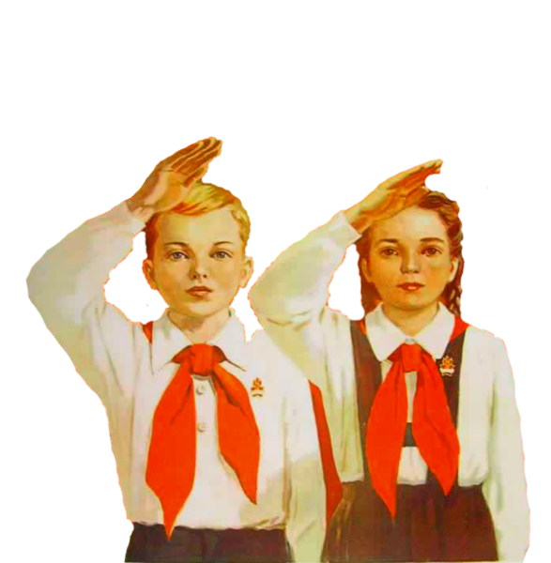
РАУНД
1
9 вопросов За каждый правильный ответ по 2 балла
История пионерии. Цифры и факты.

Slide 4
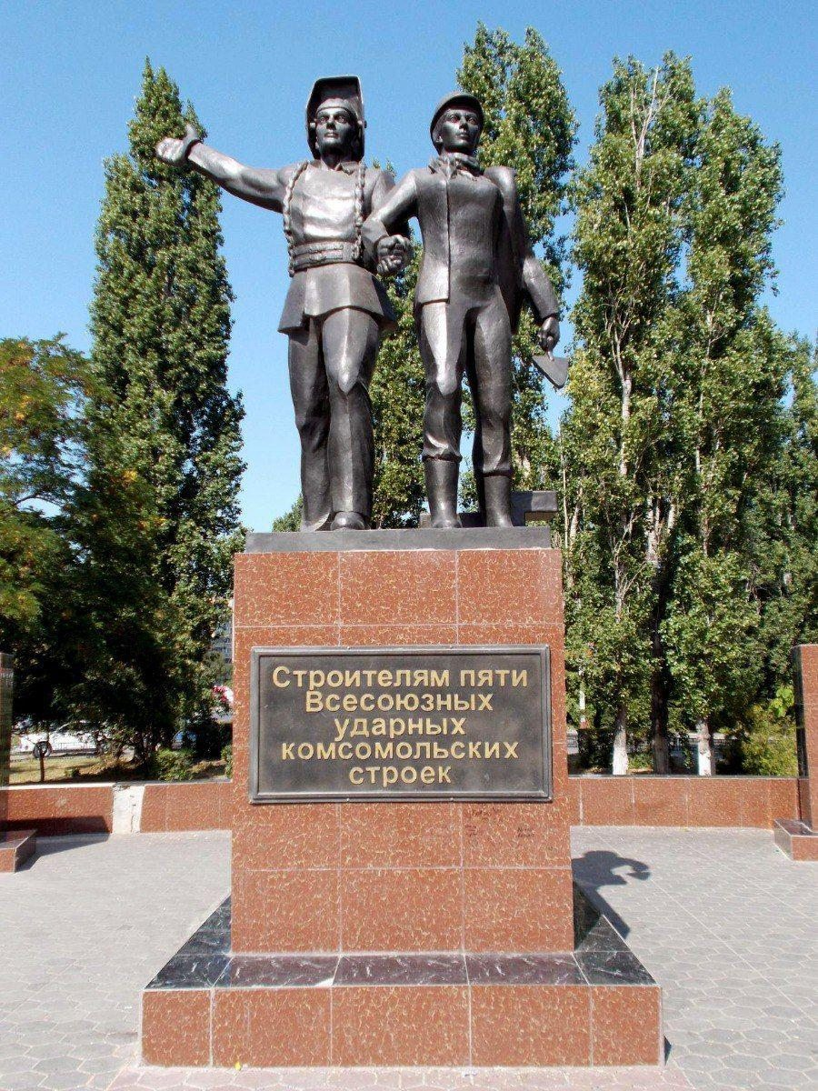
1 вопрос
Посмотрите на фото монумента мемориального комплекса строителям пяти Всесоюзных ударных комсомольских строек.
Найдите и выпишите слово из надписи на монументе, которое входит в полное наименование пионерской организации СССР

Slide 5
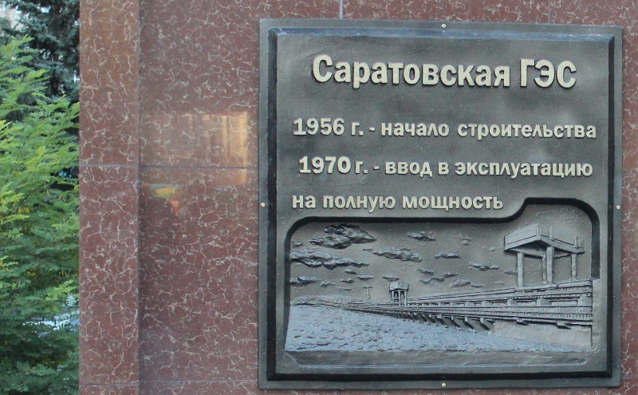
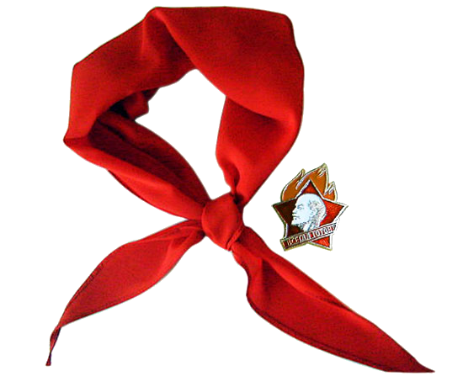
2 вопрос
Посмотрите на фото стелы, посвященной строительству Саратовской ГЭС, мемориального комплекса строителям пяти Всесоюзных ударных комсомольских строек.
Запишите фамилию «прародителя» воспитательной системы пионерии, выписав буквы:
2 строчка – 8, 14, 13, 11, 2 буквы
3 строчка – 14, 4;
4 строчка – 9, 3, 14, 13, 6 буквы

Slide 6
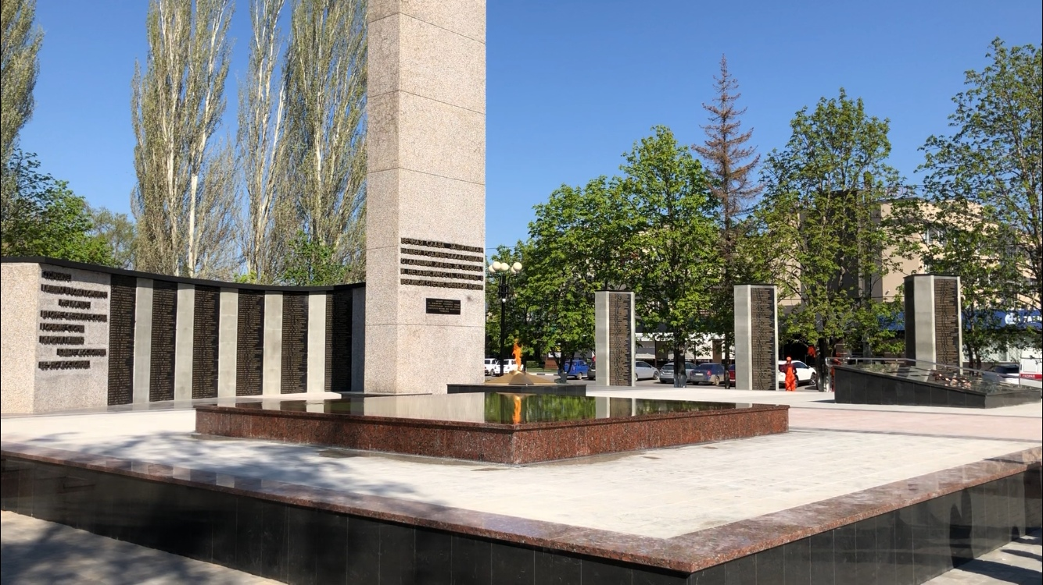
3 вопрос
Мемориальный комплекс «Аллея Героев»
г. Балаково
Напишите название объекта справа от Обелиска погибшим в Великой Отечественной войне. Данным словом обозначалось приветствие пионеров, такое же название носил Городской пионерский штаб (1961 – 1991), в который входили активисты со всех пионерских дружин города Балаково.

Slide 7
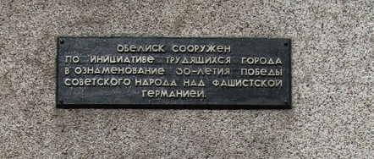
4 вопрос
Информационная табличка обелиска погибшим в Великой Отечественной войне.
Запишите, как называлась почетная миссия пионеров советских лет, выписав буквы:
4 строчка – 3, 12; 2 строчка – 20, 9, 8
2 строчка – 1; 3 строчка – 5, 6; 2 строчка – 17, 13, 3

Slide 8
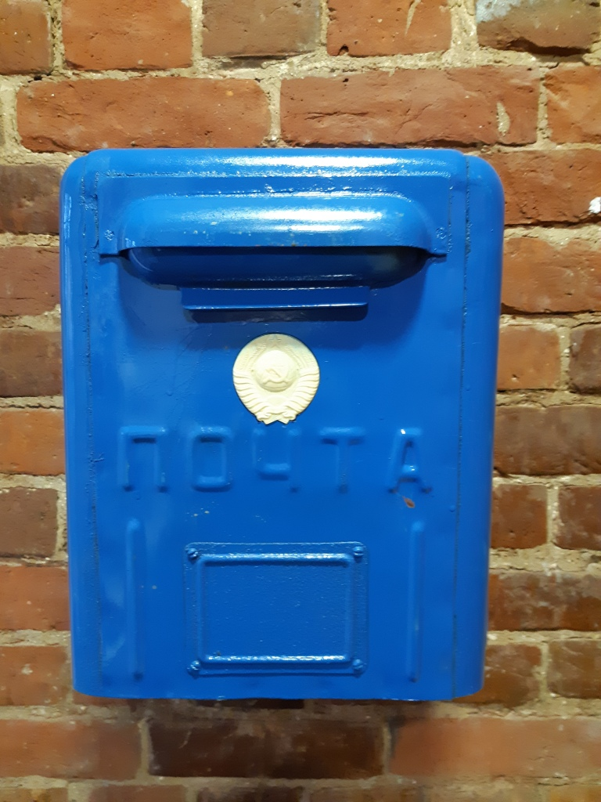
5 вопрос
ПИОНЕРЫ - ГЕРОИ
Что объединяет почтовый ящик, письмо и изображение двух пионеров-героев Лени Голикова и Вали Котик?
Запишите ответ.

Slide 9
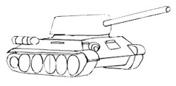
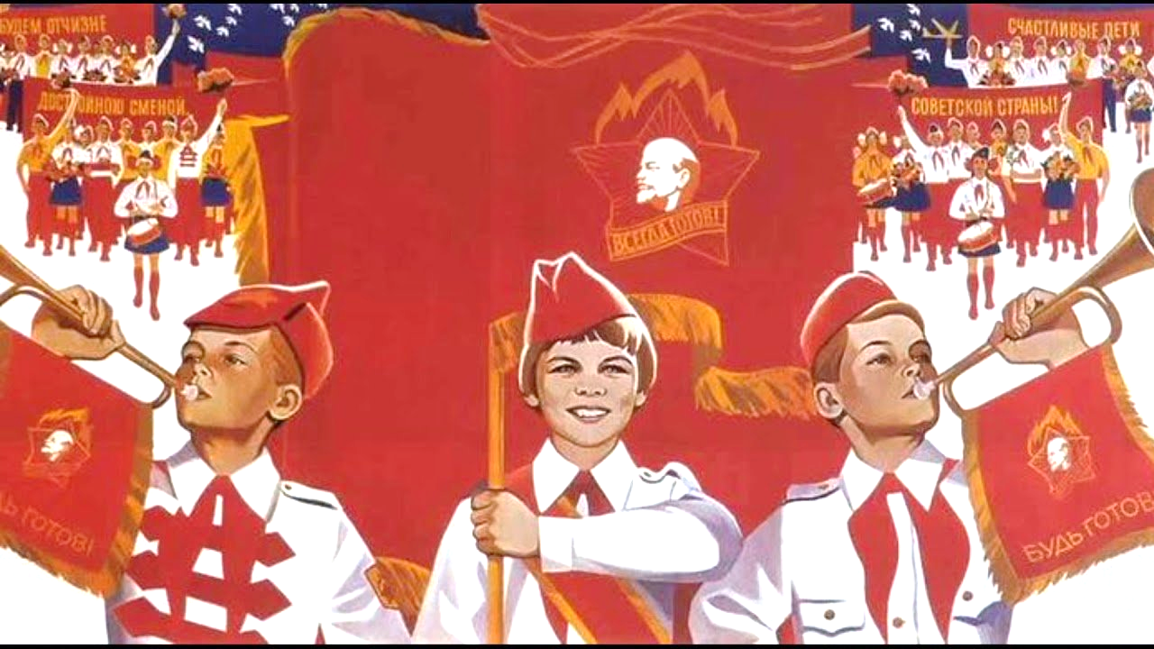
6 вопрос
Н
СТАР Т/П
Дата создания пионерской организации –
19 мая 1922 года.
Чье имя носила пионерская организация до 1924 года?
Запишите ответ, разгадав ребус.

Slide 10

7 вопрос
При создании пионерской организации откуда были заимствованы ее структура (отряды, патрули, звенья); форма; символы – галстук (теперь красный), призыв «Будь готов!»; законы и обычаи, салют, горн, барабан, лагеря, походы и многое другое?
Запишите ответ.

Slide 11
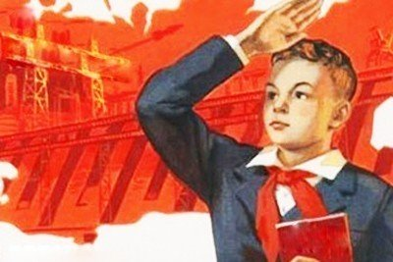
8 вопрос
Пионер отдавал салют, поднимая над головой согнутую под углом правую руку с плотно сжатыми пальцами.
Что означал этот жест?
Запишите ответ.

Slide 12
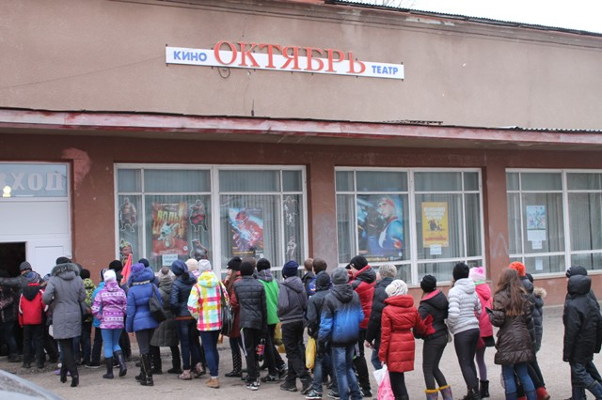
9 вопрос
Площадь Свердлова 6. В этом здании находился кинотеатр «Октябрь», названный в честь исторического события – Великой Октябрьской социалистической революции.
Что объединяет данное историческое событие и первых октябрят – будущих пионеров, если учесть, что первыми октябрятами стали дети в возрасте 7 лет в 1923-1924 гг.? (этот факт лег в основу наименования «октябрята»)
Запишите ответ.

Slide 13
РАУНД
2
6 вопросов За каждый правильный ответ по 2 балла
История пионерской организации
г. Балаково

Slide 14
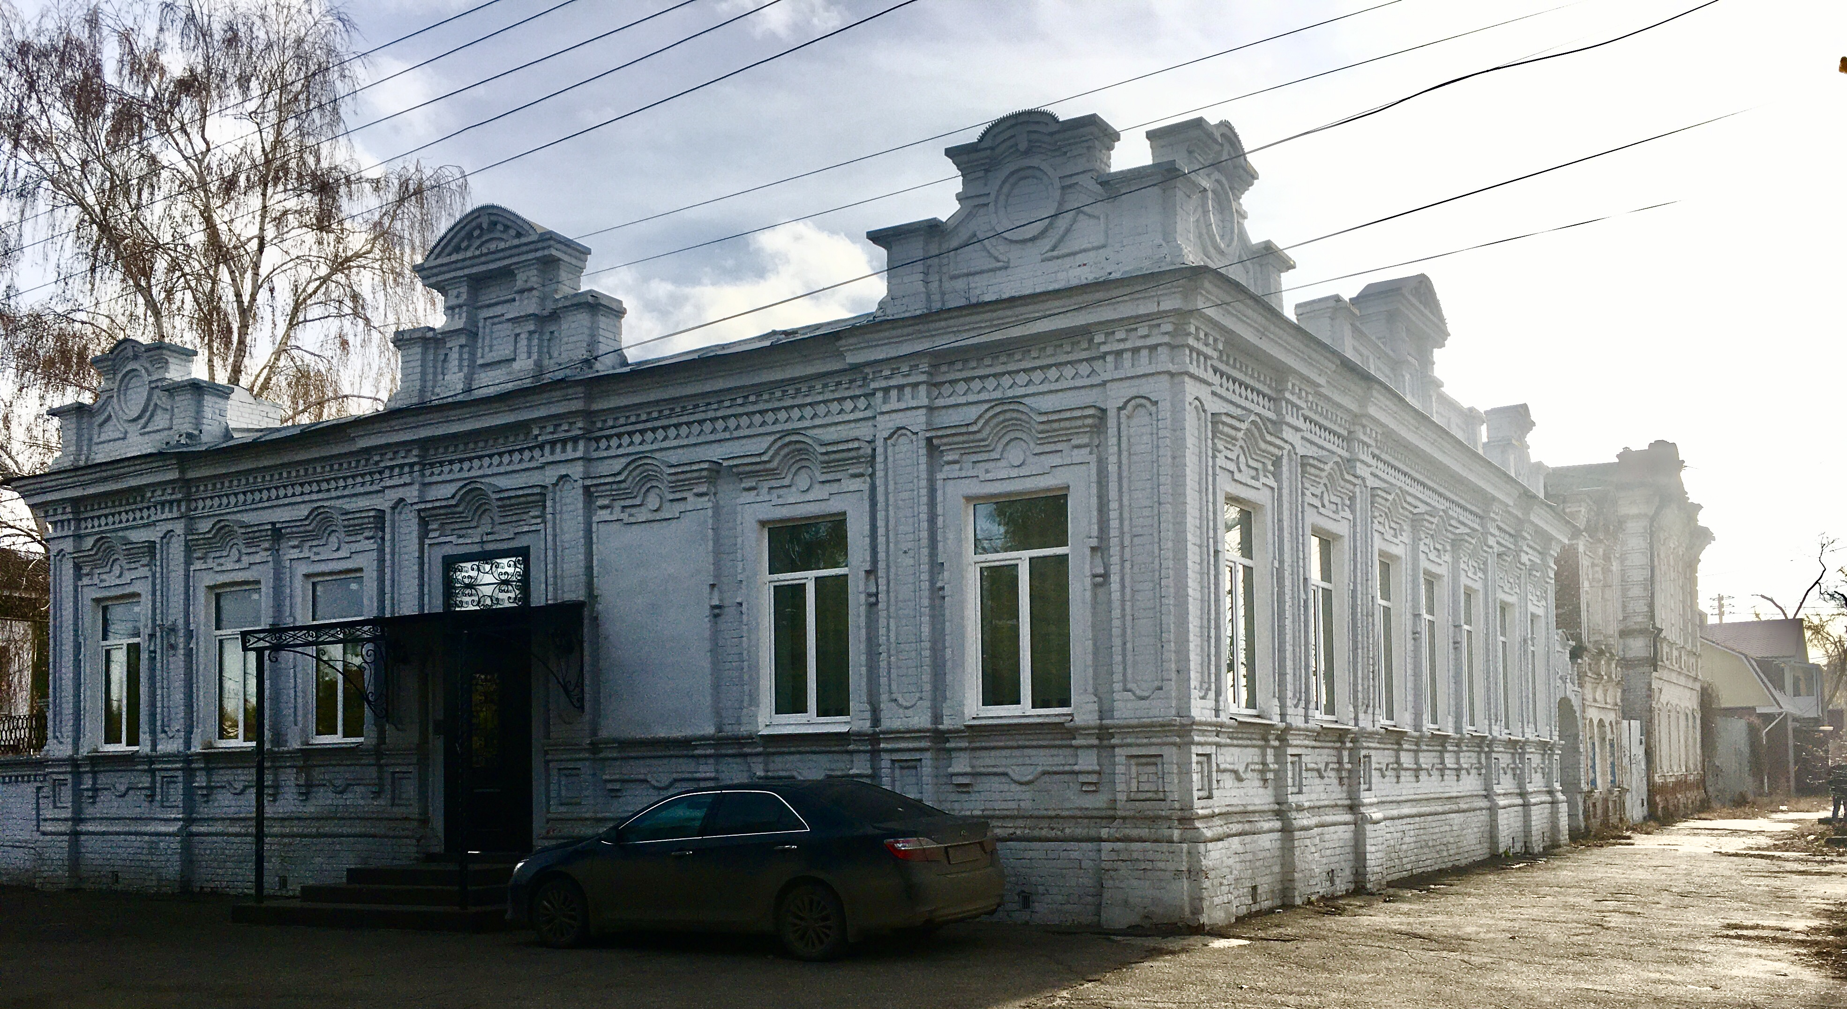
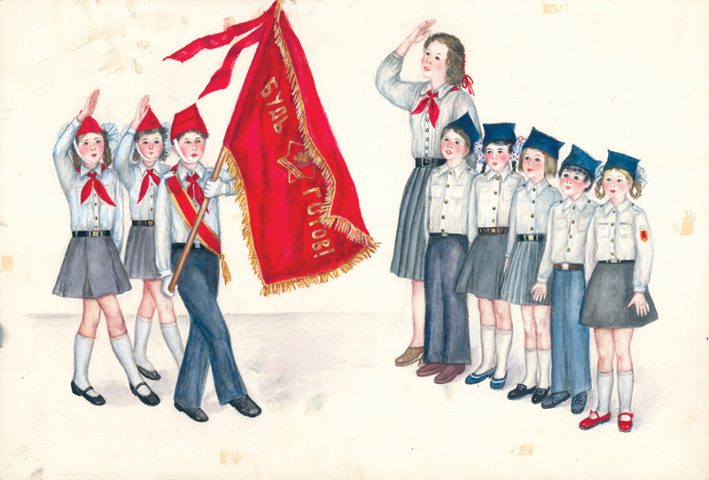
1 вопрос
Ул. Московская, д. 48 – дом купца Задкова. С 1936 года – первое здание Дома пионеров в г. Балаково.
Сложите цифры года открытия Дома пионеров в Балаково, прибавьте количество окон на фасаде здания+1=?
Запишите получившееся число – количество лет, в течение которых в этом здании располагался Дом пионеров.

Slide 15
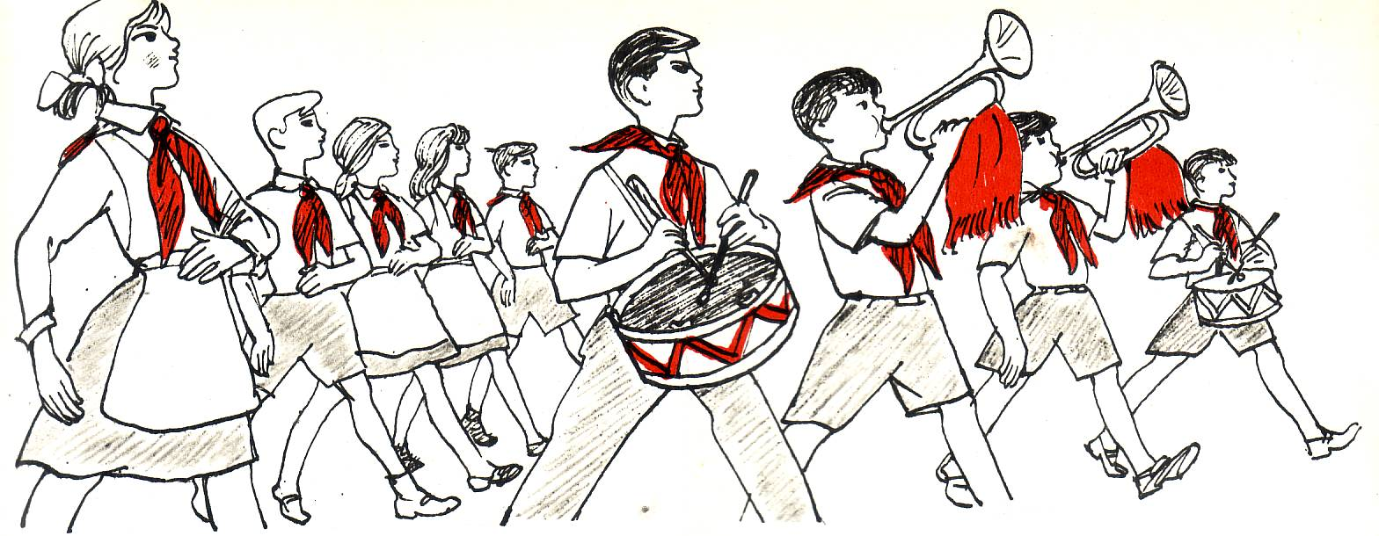
2 вопрос
Зайдите на официальный сайт Центра дополнительного образования г. Балаково (правопреемника Дома пионеров) по ссылке https://cdo-balakovo.ru/ Ознакомьтесь с разделом «История».
Запишите в ответе названия первых кружков, которые начали работать с 1936 года в Балаковском Доме пионеров.

Slide 16
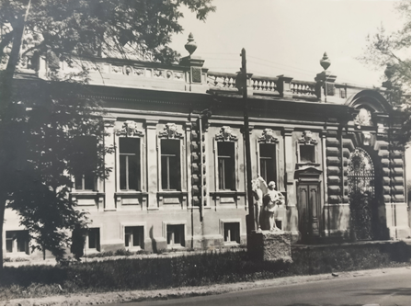

3 вопрос
Ул. Коммунистическая, д. 75 – усадьба купца Паисия Мальцева. С 1961 по 1998 года – здание Дома пионеров и Дома творчества. Ранее перед центральным фасадом здания стояла скульптура «Пионеры». Сейчас она находится в учреждении, предназначенном для детского отдыха.
О каком учреждении идет речь? Напишите его название, разгадав ребус.

Slide 17
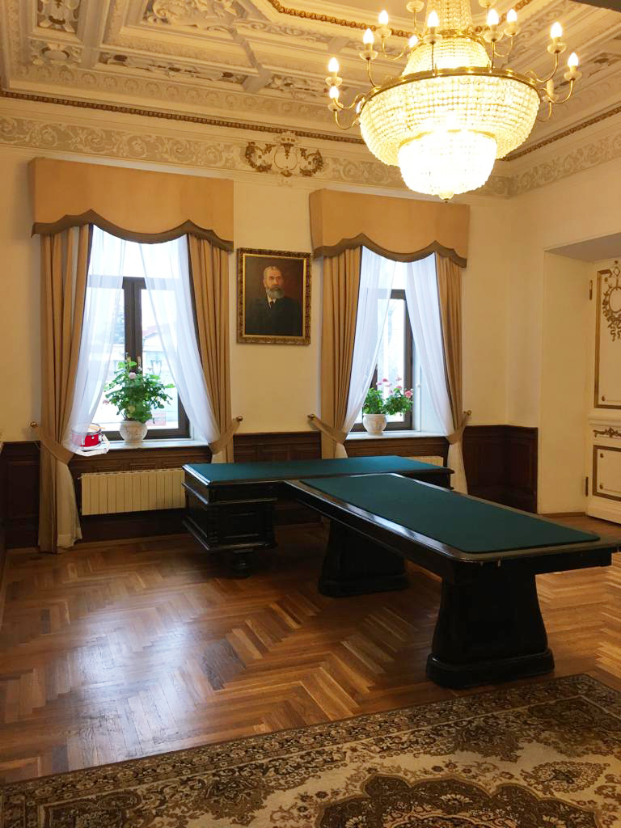
4 вопрос
Первая комната от вахты в доме Паисия Мальцева.
Посмотрите на фото и попробуйте догадаться, кто собирался в этом помещении в период размещения здесь Дома пионеров? Запишите ответ.

Slide 18
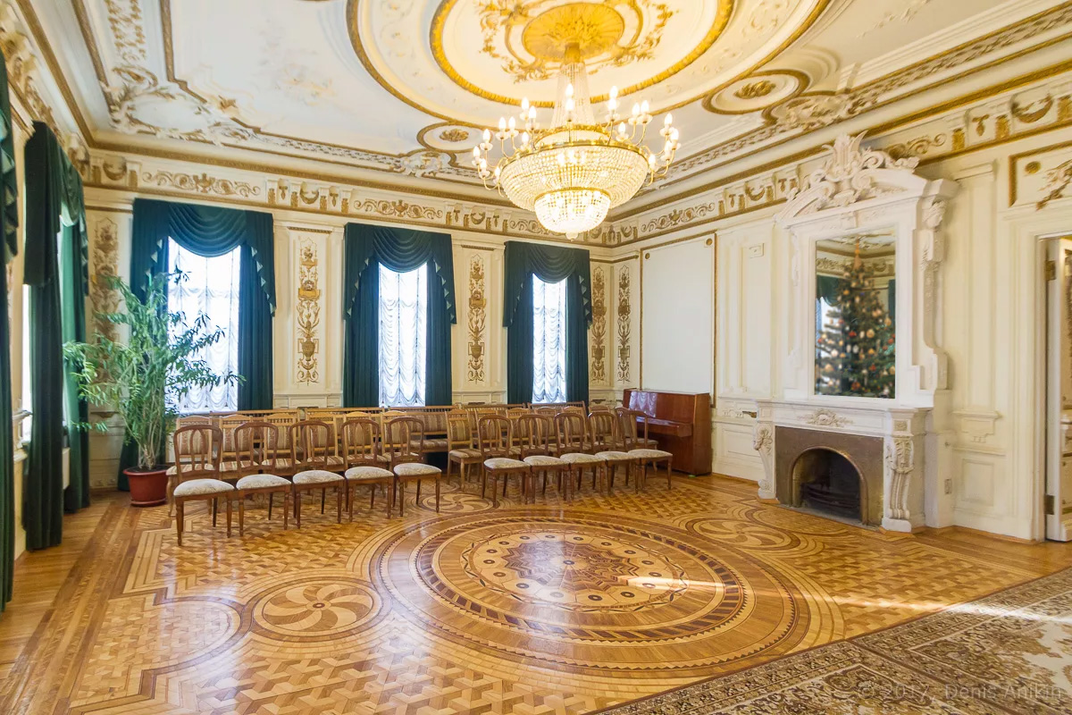
5 вопрос
Большой зал дома купца П. Мальцева. В этом красивом помещении проходит и проходило в прошлом много массовых мероприятий.
Какой же самый любимый праздник проходил здесь во времена Дома пионеров? Посмотрите внимательно на фото и напишите ответ.

Slide 19
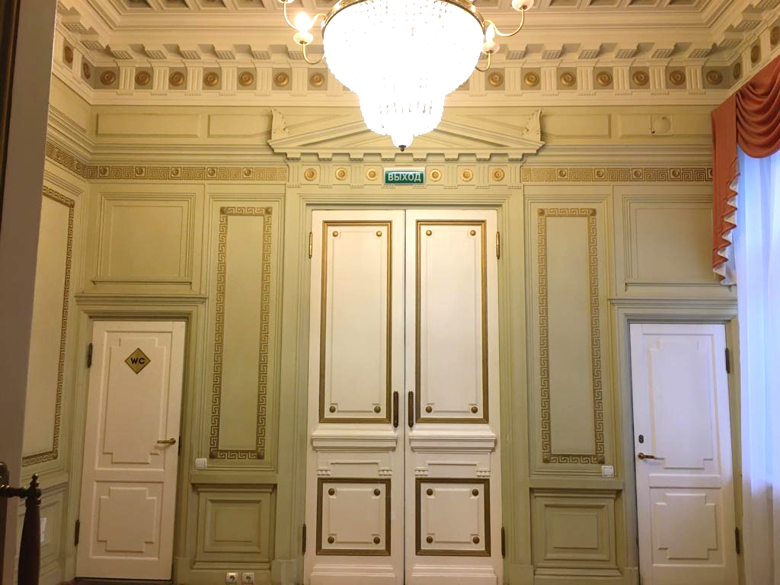
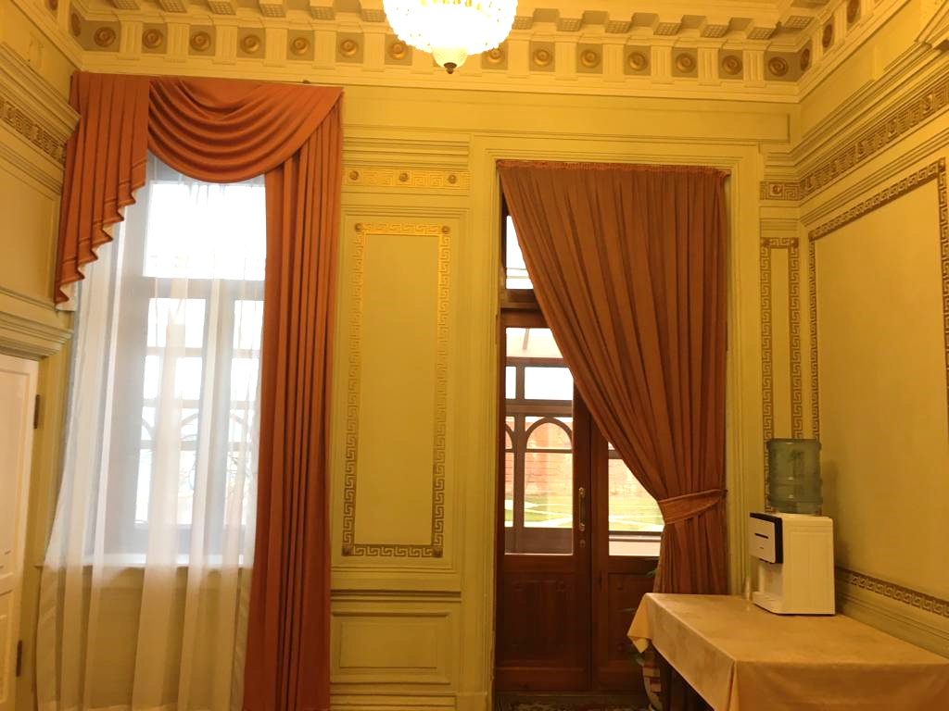
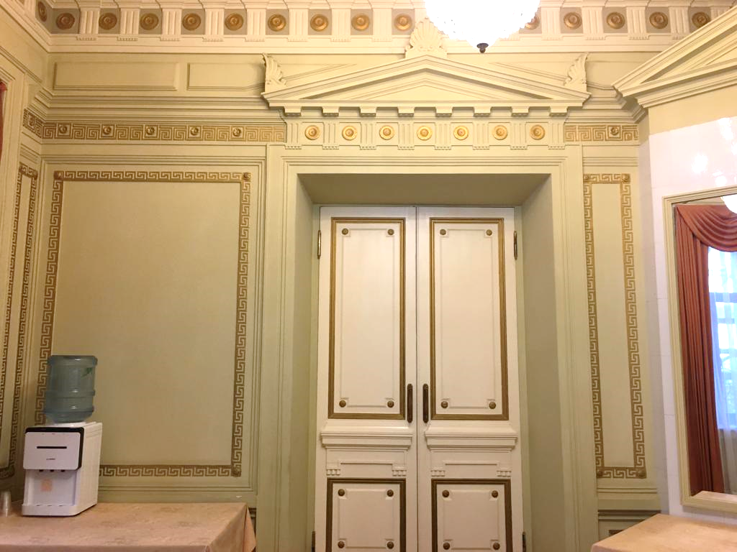
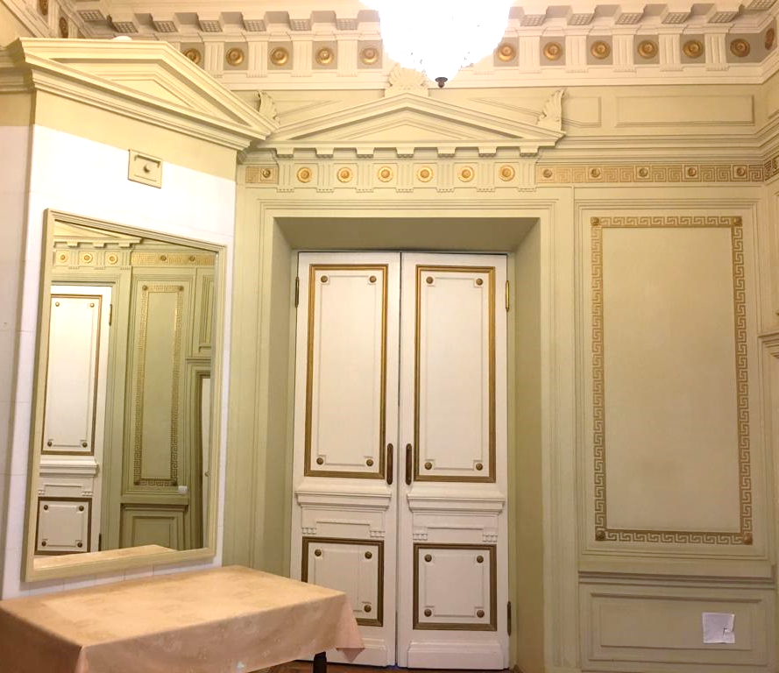
6 вопрос
1 стена
2 стена
3 стена
4 стена
зеркало
Комната, смежная с большим залом дома П. Мальцева. Во времена Дома пионеров здесь располагался…
Укажите название объединения, расшифровав аббревиатуру.
Название объединения, находящегося в данной комнате, складывается в аббревиатуру, состоящую из трех букв:
2 буква – порядковый номер данной буквы в русском алфавите соответствует количеству дверных створок в данной помещении (посмотрите внимательно на фото четырех стен этой комнаты и посчитайте количество дверных створок); Дальнейшие подсчеты ведите от этой буквы.
1 буква – « + 2»; 3 буква – « – 5».

Slide 20
РАУНД
3
2 вопроса За каждый правильный ответ по 3 балла
Бонусные вопросы

Slide 21

1 вопрос
Какой предмет может получиться из названий улиц
г. Балаково - Коммунистической, Комсомольской и Пионерской, если бы они образовали три внутренних угла?
Запишите ответ

Slide 22
2 вопрос
Название улицы города Балаково, «шагающей в ногу» с эмансипированной женщиной и вождем мирового пролетариата и «придерживающейся» с детства их идеологии?
Запишите ответ

Slide 23


Благодарим за участие в квизе «История пионерии».
Фото бланка с ответами направьте на адрес электронной почты cdo-bal15@mail.ru
85 лет традиций и уникального педагогического опыта!

